Slide 1
Στατιστική Ανάλυση

Slide 2
Ποιοτικές και ποσοτικές μέθοδοι
Ποιες είναι οι διαφορές;
Πότε χρησιμοποιούνται;
Πότε κάνω στατιστική ανάλυση;

Slide 3
Ποσοτικές μέθοδοι
Το βασικό ερώτημα: Είναι πείραμα ή παρατήρηση;
Αν είναι πείραμα έχω εξαρτημένες και ανεξάρτητες μεταβλητές (υποθέτω αιτιότητα)
Αν είναι παρατήρηση, μπορώ να δω πιθανές συσχετίσεις (δεν υποθέτω αιτιότητα)

Slide 4
Τι πρέπει να σκεφτώ πρώτα…
Είναι πείραμα ή παρατήρηση;
Είναι between ή within subjects design; Δηλαδή πόσοι πληθυσμοί συγκρίνονται;
Τι είδους μεταβλητές έχω;
Τι είδους κατανομή έχω;
Ας τα δούμε ένα-ένα…
Υπενθύμιση: «εάν συμβαίνει το Α, τότε ακολουθεί το Β», όπου Α= ανεξάρτητη και Β= εξαρτημένη μεταβλητή

Slide 5
Παρατήρηση
Πείραμα

Slide 6
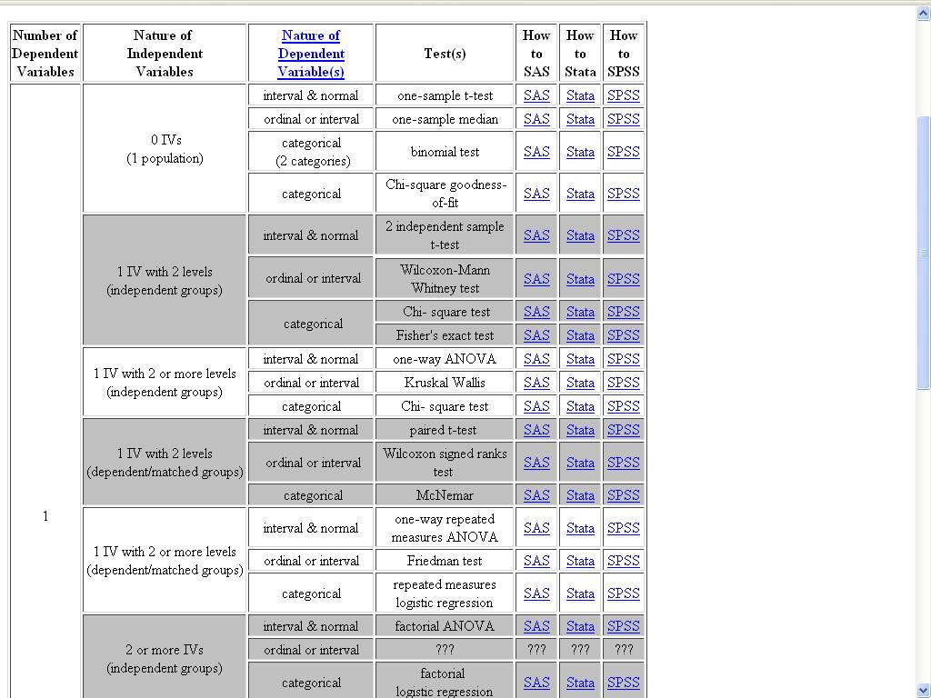
Παρατήρηση - δεν υπάρχουν εξαρτημένες-ανεξάρτητες μεταβλητές
Πείραμα – ανεξάρτητες και εξαρτημένες μεταβλητές

Slide 7
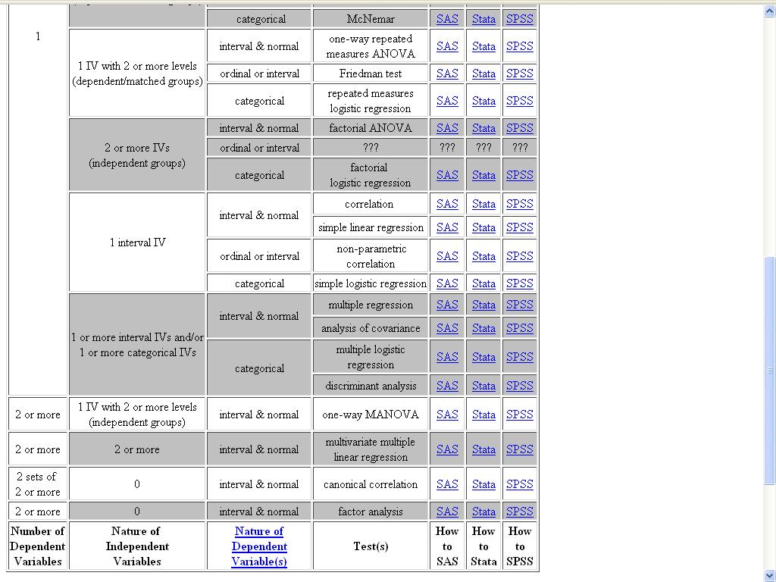
Πείραμα – ανεξάρτητες και εξαρτημένες μεταβλητές
Με links στις οδηγίες για τα τεστ http://www.ats.ucla.edu/stat/mult_pkg/whatstat/default.htm

Slide 8
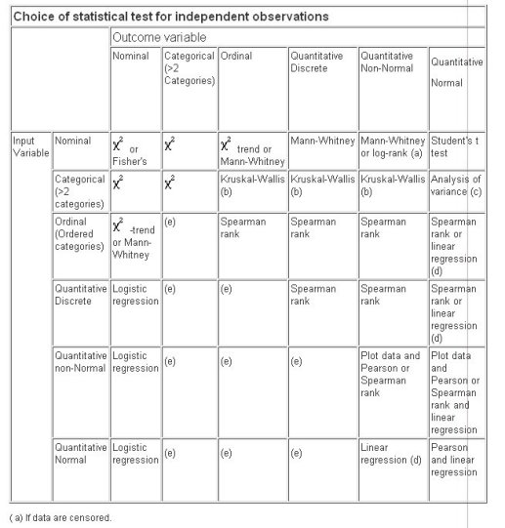
Ειδικά για τις παρατηρήσεις

Slide 9
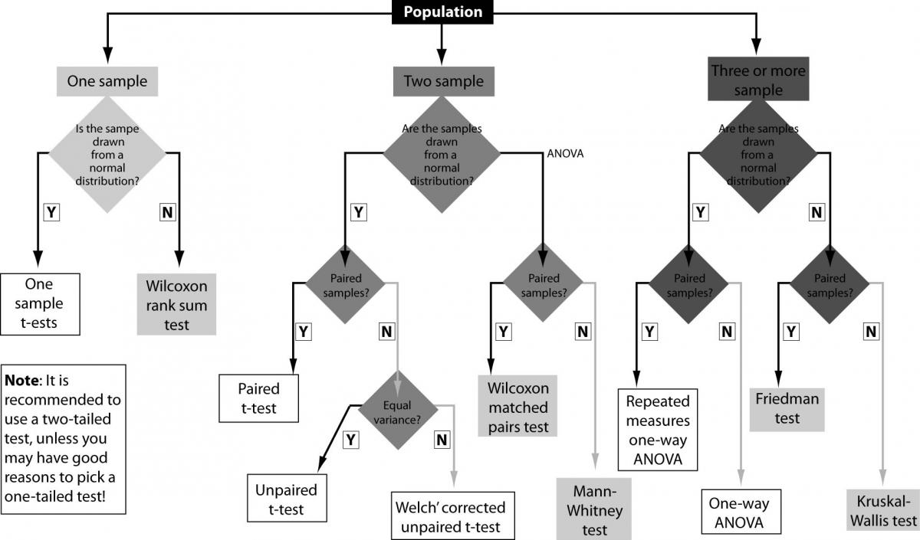
Within or between subjects design?

Slide 10
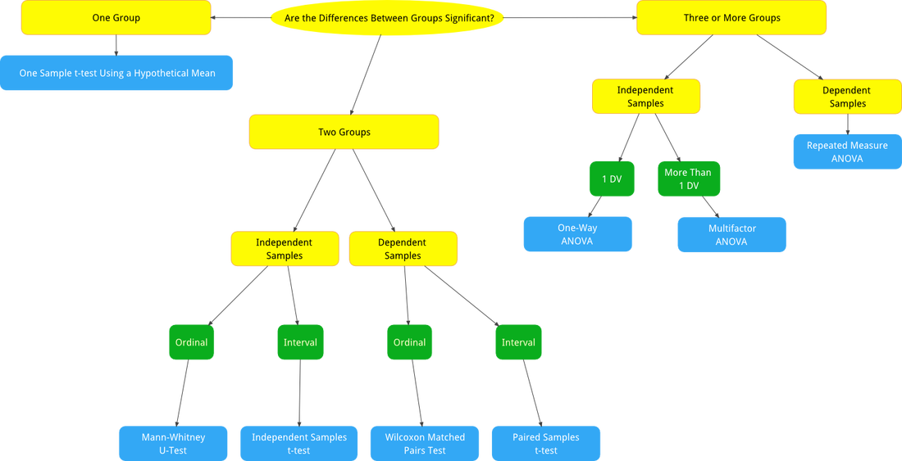
Within or between subjects design?

Slide 11
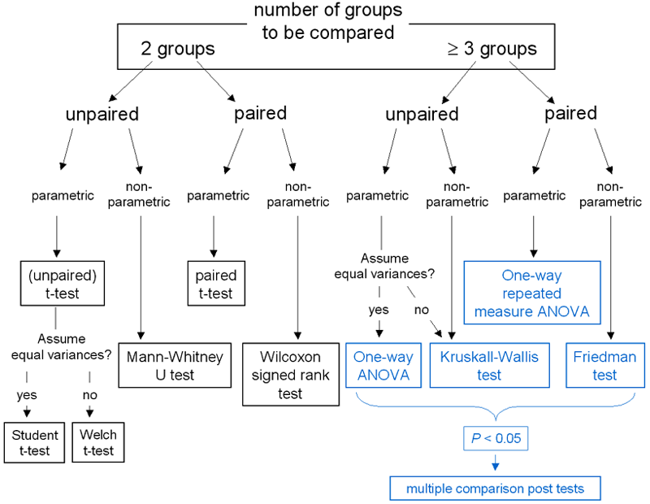
Ειδικά για Between subjects design πρόκειται για δείγμα από τον ίδιο πληθυσμό ή διαφορετικούς πληθυσμούς;

Slide 12
Είδη μεταβλητών…
Υπάρχουν πολλά είδη μεταβλητών. Θα δούμε μόνο τα κυριότερα και αυτά που είναι πιθανότερο να χρειαστείτε.
Κατηγορικές μεταβλητές (nominal-categorical variables) – η κάθε απάντηση κατατάσσεται σε μία μόνο κατηγορία (π.χ. σε τι είδος αυτοκινήτου έχετε; Σπορ, οικογενειακό, αγροτικό, τζιπ, κλπ). Αν οι απαντήσεις μπορούν να καταταχθούν σε δύο μόνο κατηγορείς (π.χ. φύλο: άντρας, γυναίκα), τότε οι κατηγορικές μεταβλητές ονομάζονται διχοτομικές (dischotomous).
Ιεραρχικές ή διαταγμένες μεταβλητές (ordinal) - αποδίδουν τη θέση ή σειρά σε μία ομάδα. Ιεραρχεί τις απαντήσεις κατά μήκος ενός συνεχούς. Π.χ απαντήσεις κλίμακας Likert (π.χ. πολύ, λίγο, καθόλου). Έχει σημασία η σειρά και όχι τα διαστήματα ανάμεσα στις τιμές.
Μεταβλητές ίσων διαστημάτων (interval) – πληροφορίες για τις διαφορές που υπάρχουν ανάμεσα στις θέσεις μίας κατάταξης. Η διαφορά ανάμεσα στα διαστήματα μίας κλίμακας είναι ίση. Π.χ. 100 C και 90 C έχουν την ίδια διαφορά με 90 C και 80 C .
Μεταβλητές αναλογίας (ratio) – έχει τις ίδιες ιδιότητες με τις μεταβλητές διαστημάτων, αλλά υπάρχει η έννοια του μηδέν, όπου συμβολίζει την απουσία της μεταβλητής. Μεταβλητές όπως το βάρος και το ύψος είναι μεταβλητές αναλογίας. Αντίθετο παράδειγμα: Η τιμή του PH όταν παίρνει μηδενική τιμή δεν σημαίνει απουσία οξύτητας (αλλά πολύ οξύτητα)

Slide 13
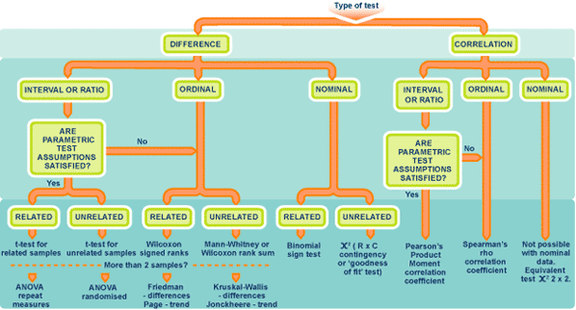

Slide 14
…και τέλος, υπάρχει ή όχι ομαλή - κανονική κατανομή;
Η κανονική κατανομή (γνωστή και ως Γκαουσιανή κατανομή) αναφέρεται σε συνεχείς μεταβλητές αποτελώντας μία συνεχή συνάρτηση πυκνότητας πιθανότητας. Χρησιμοποιείται ως μία πρώτη προσέγγιση για να περιγραφούν τυχαίες μεταβλητές πραγματικών τιμών, οι οποίες τείνουν να συγκεντρώνονται γύρω από μια μέση τιμή.

Slide 15
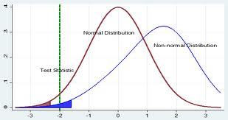
Μη κανονική κατανομή
Πολλές φορές δεν μπορούμε να υποθέσουμε κανονική κατανομή … πιθανώς και λόγω μικρού ή ιδιαίτερου δείγματος… τότε έχουμε μη κανονική κατανομή που οδηγεί σε μη παραμετρικές αναλύσεις… σε γενικές γραμμές, οι μη-παραμετρικές αναλύσεις είναι πιο αυστηρές…

Slide 16
Comparison of Statistical Analysis Tools for Normally and Non-Normally Distributed Data
Tools for Normally Distributed Data | Equivalent Tools for Non-Normally Distributed Data | Distribution Required
T-test | Mann-Whitney test; Mood’s median test; Kruskal-Wallis test | Any
ANOVA | Mood’s median test; Kruskal-Wallis test | Any
Paired t-test | One-sample sign test | Any
F-test; Bartlett’s test | Levene’s test | Any
Individuals control chart | Run Chart | Any
C_{p}/C_{pk} analysis | C_{p}/C_{pk} analysis | Weibull; log-normal; largest extreme value; Poisson; exponential; binomial

Slide 17
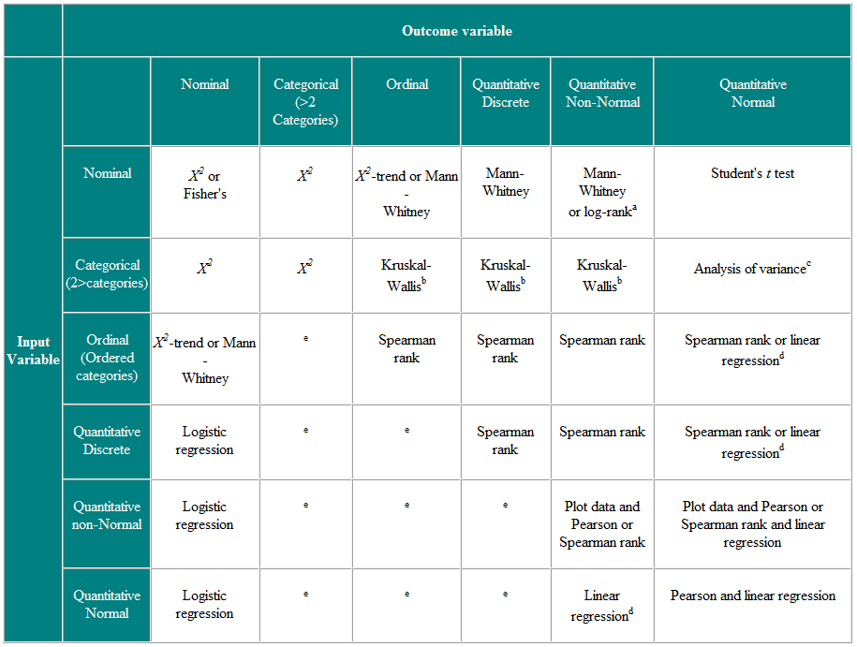
Κανονική vs. Μη κανονική κατανομή

Slide 18
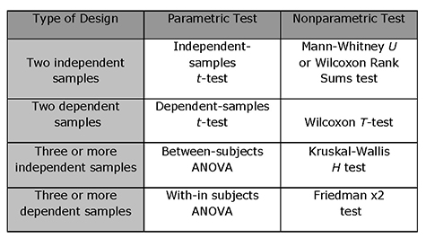

Slide 20
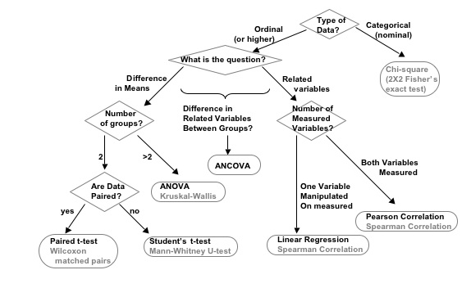

Slide 21
Και ένα μήνυμα ελπίδας…
Δεν είναι τόσο δύσκολο, όσο φαίνεται…

Slide 22
Άσκηση 1^{η}
Σε ένα πείραμα, θέλαμε να μελετήσουμε αν ένα νέο πληκτρολόγιο είναι πιο αποτελεσματικό από ένα παλιό. Μία ομάδα (1000 άτομα) δοκίμασε το νέο πληκτρολόγιο για να γράψει ένα κείμενο, ενώ μία άλλη (1000 άτομα) χρησιμοποίησε για το ίδιο κείμενο το παλιό πληκτρολόγιο. Και για τις δύο ομάδες μετρήσαμε πόσα λάθη έκαναν και πόσο χρόνο χρειάστηκαν. Αναγνωρίστε τα είδη των μεταβλητών και πείτε πιο στατιστικό τεστ θα χρησιμοποιούσατε για την ανάλυση των αποτελεσμάτων.

Slide 23
Άσκηση 2
Ρωτήσαμε 1000 ανθρώπους για το αν πηγαίνουν στη δουλειά τους με το αυτοκίνητο ή με συγκοινωνία, για να δούμε αν υπάρχουν διαφορές ανάμεσα στα διαφορετικά φύλα. Αναγνωρίστε τις μεταβλητές και προτείνετε την κατάλληλη στατιστική ανάλυση.

Slide 24
Άσκηση 3
Περιγράψτε ένα πείραμα με κατηγορικές μεταβλητές με within subjects design.
Περιγράψτε ένα πείραμα με κατηγορικές μεταβλητές με between subjects design.
Περιγράψτε μία παρατήρηση με μεταβλητές ίσων διαστημάτων.

